Slide 1
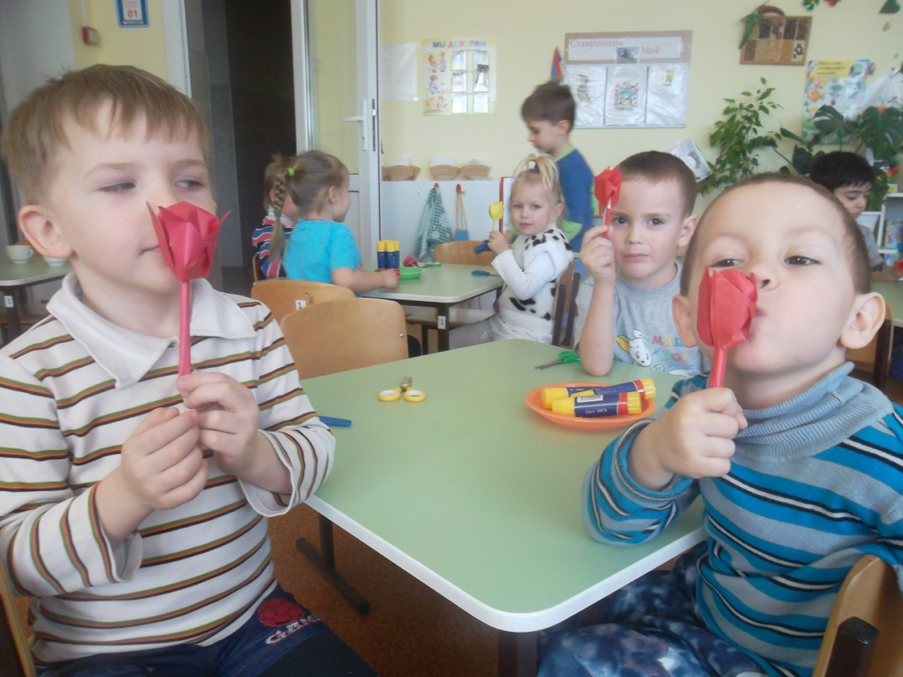
Кружок «Волшебные ручки»
Воспитатель: Д.В.Шурыгина

Slide 2
Цель кружка: развитие мелкой моторики пальцев рук у детей через продуктивные виды деятельности.

Slide 3
Задачи кружка:
Развивать творческие способности детей в процессе продуктивной деятельности
Развивать воображение, мелкую моторику руки, речь.
Воспитывать трудолюбие, аккуратность.
Формировать технические умения и навыки в работе с разнообразным материалом.
Формировать художественный вкус.

Slide 4
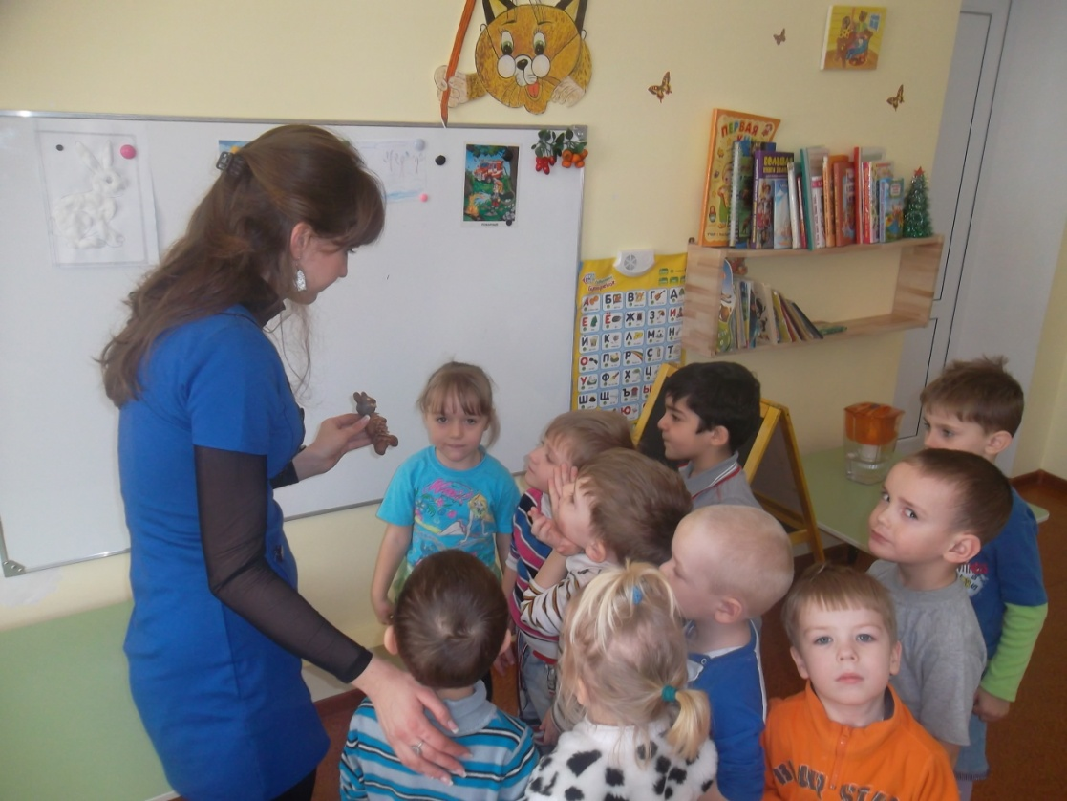

Slide 5
